Slide 1
Trí Shúil
an Cheamara

Slide 2
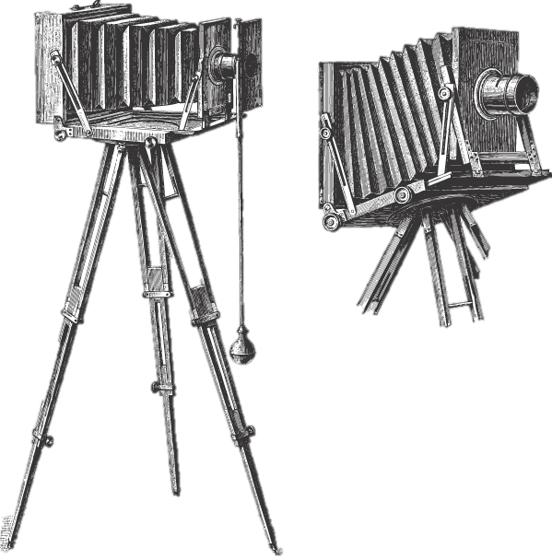
Amlíne
RCh
AD
600
400
200
0
200
400
600
800
1000
1200
1400
1600
1800
2000
Inniu
An Chéad Ghrianghraf
Tógadh an chéad ghrianghraf timpeall na bliana 1826. Tháinig fás agus forbairt ar an ngrianghrafadóireacht idir sin agus deireadh an chéid.
Is féidir linn go leor rudaí a fhoghlaim ó sheanghrianghraif. Fianaise is ea iad ar an gcineál saoil a bhí ag daoine fadó. Féachaimis, mar sin, ar roinnt grianghraf ón am atá thart.

Slide 3
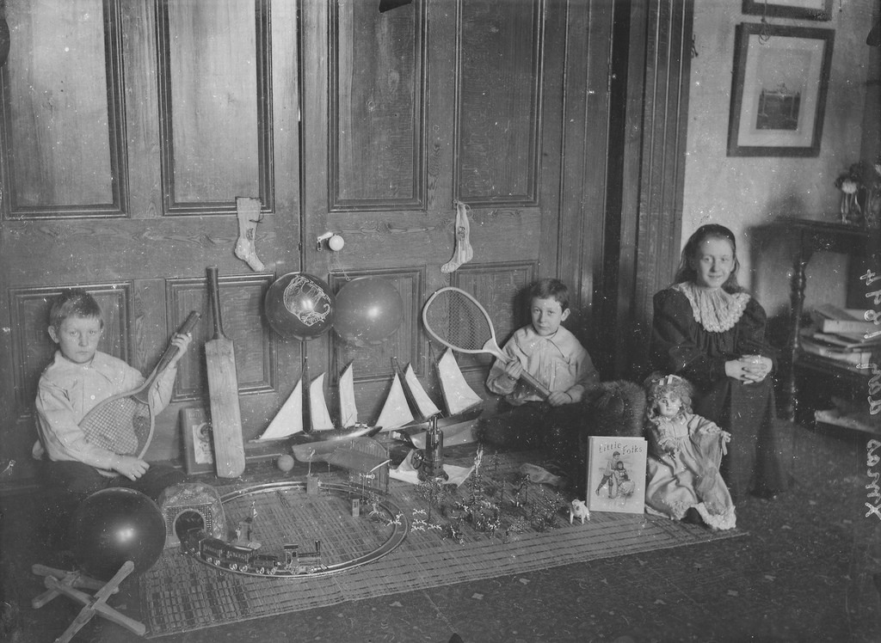
Tógadh an grianghraf seo ar an 25 Nollaig sa bhliain 1894.
Cé na difríochtaí idir na bréagáin sa ghrianghraf agus bréagáin na linne seo?
Conas atá a fhios againn gur teaghlach saibhir é an teaghlach sa ghrianghraf seo?
Cén t-am den bhliain atá ann, meas tú? Cén fáth?
Déan cur síos ar na héadaí atá ar na páistí.
Cén bhliain ar tógadh an grianghraf seo, meas tú?
Cé na bréagáin a bheadh fós in úsáid sa lá atá inniu ann?
Déan cur síos ar na bréagáin sa ghrianghraf.
Cé na nithe sa ghrianghraf seo a léiríonn gur fadó a tógadh é?
Le caoinchead ó Leabharlann Náisiúnta na hÉireann

Slide 4
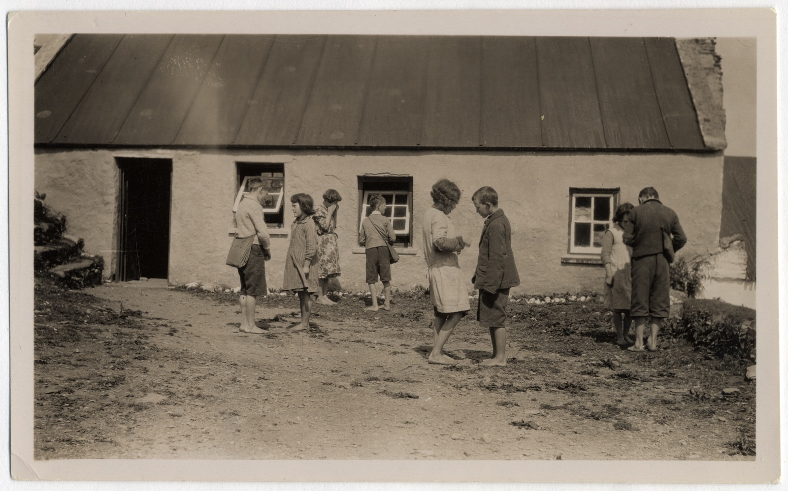
Seo an scoil náisiúnta ar an mBlascaod Mór, oileán atá suite amach ó chósta Chiarraí. Sa bhliain 1932 a tógadh an grianghraf seo. Sa bhliain 1941 ní raibh ach triúr daltaí ag freastal ar an scoil agus dúnadh í. Bhog muintir an oileáin chuig an mórthír sa bhliain 1953 agus ní raibh aon chónaí buan ar an oileán ó shin i leith.
Cé a thógfadh grianghraf mar seo, meas tú? Pléigh an cheist.
Cé na difríochtaí idir na héadaí sin agus éadaí na linne seo?
Cén t-am den bhliain atá ann? Tabhair cúis le do fhreagra.
Cad atá ar siúl ag na páistí sa ghrianghraf seo?
Déan cur síos ar éadaí na bpáistí.
Cad as a bhfuil málaí na mbuachaillí déanta, meas tú?
Cén cineál foirgnimh atá sa ghrianghraf, meas tú?
Cén chuma a bhí ar an taobh istigh den scoil, meas tú?
Déan cur síos ar na stíleanna gruaige atá ar na páistí.

Slide 5
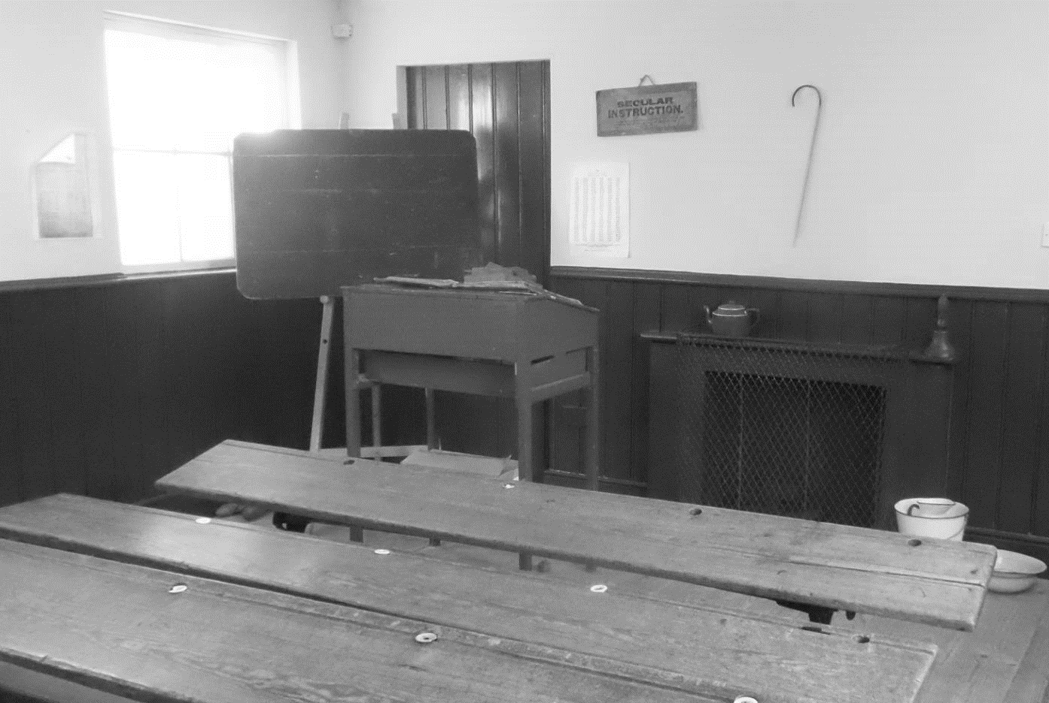
3
4
slat
clár dubh
2
tinteán
1
Cad iad na nithe atá marcáilte sa ghrianghraf? Cad chuige iad, meas tú?
Seo seomra ranga timpeall na bliana 1900.
dúchán
B’fhéidir gurb í seo an chuma a bhí air!

Slide 6
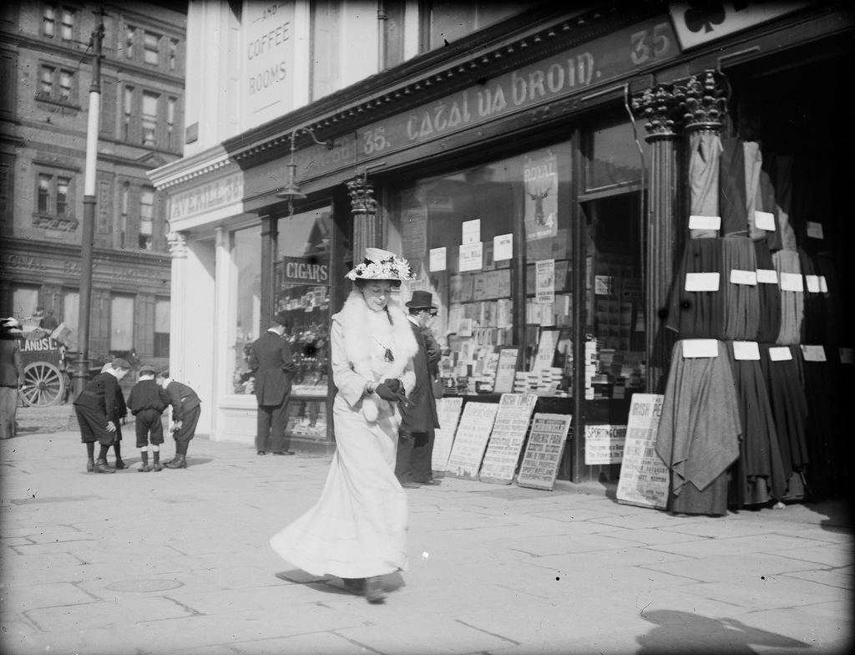
Tógadh an grianghraf seo ar Shráid Sackville (Sráid Uí Chonaill), Baile Átha Cliath, timpeall na bliana 1902.
An gceapann tú gur bocht nó saibhir atá an bhean seo? Tabhair cúis le do fhreagra.
Féach ar éadaí na mná. Déan comparáid idir na héadaí sin agus na héadaí a chaitheann mná sa lá atá inniu ann.
Cé na modhanna iompair a fheiceann tú sa ghrianghraf seo?
Cad atá ar díol sna siopaí?
Cá bhfuil sí ag dul, meas tú?
Cé na nithe sa ghrianghraf seo a léiríonn gur fadó a tógadh é?
Cad atá á chaitheamh thart ar a muineál aici?
Déan cur síos ar éadaí na mbuachaillí agus ar éadaí na bhfear.
Céard atá ar siúl ag na buachaillí, meas tú?
Le caoinchead ó Leabharlann Náisiúnta na hÉireann

Slide 7
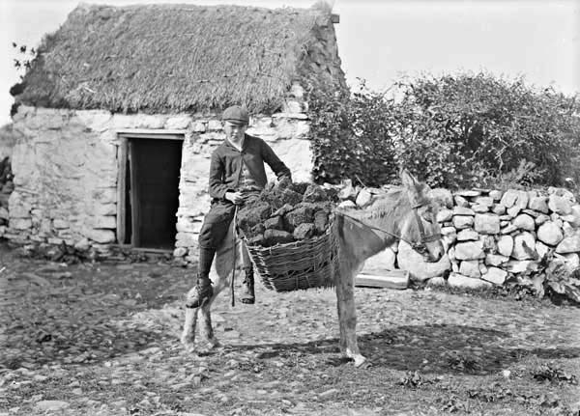
Tógadh an grianghraf seo timpeall na bliana 1910. Tá an buachaill ag teacht ón bportach. Bhíodh ar gach duine idir óg agus aosta obair a dhéanamh ar an bportach agus d’úsáidtí asail chun an obair throm a dhéanamh. Tá an cliabh ar an asal lán de mhóin. D’úsáidtí móin mar bhreosla le haghaidh cócaireachta, solais agus teasa.
Cé a thógfadh grianghraf mar seo, meas tú? Pléigh an cheist.
Cad atá ar siúl aige, meas tú?
Déan cur síos ar an mbothán.
Cathain a tógadh é, meas tú?
Conas atá a fhios againn nach buachaill saibhir é?
Déan cur síos ar an mbuachaill sa ghrianghraf.
Le caoinchead ó Leabharlann Náisiúnta na hÉireann

Slide 8
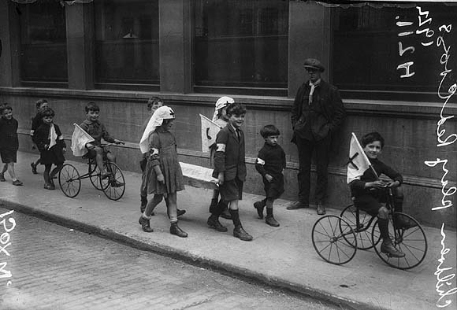
Tógadh an grianghraf seo i mBaile Átha Cliath sa bhliain 1922. Bhí an Cogadh Cathartha ar siúl an t-am sin agus gach seans go bhfaca na páistí An Chros Dhearg go minic agus iad ag teacht i gcabhair ar na daoine a gortaíodh sa troid.
Cén fáth a bhfuil cros ar na bratacha agus ar na baill éadaigh, meas tú?
Cá bhfuil na páistí ag dul, meas tú?
Sa bhliain 1922 a tógadh an grianghraf seo. An dtugann an dáta sin leid ar bith dúinn maidir le céard atá ar siúl acu?
Cé na nithe sa ghrianghraf seo a léiríonn gur fadó a tógadh é?
Cad atá ar siúl ag na páistí sa ghrianghraf, meas tú?
Le caoinchead ó Leabharlann Náisiúnta na hÉireann

Slide 9
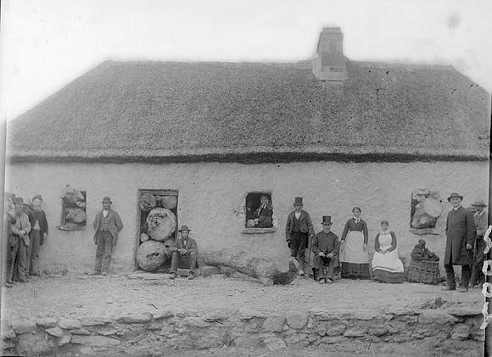
Léigh a thuilleadh faoin eachtra ag: http://www.askaboutireland.ie/learning-zone/primary-students/looking-at-places/clare/aspects-of-clare/the-bodyke-evictions/the-battle-of-bodyke
Tógadh an grianghraf i gCo. an Chláir sa bhliain 1887. Bhí baintreach 80 bliain d’aois ina cónaí sa teach seo. Bhí an tiarna talún chun í a dhíshealbhú de bharr nach raibh sí in ann an cíos a íoc. Tháinig muintir na háite le chéile chun cur in aghaidh an díshealbhaithe.
Cad atá ar siúl sa ghrianghraf seo, meas tú? Tabhair cúis le do fhreagra.
Cén gaol atá ag na daoine seo lena chéile, meas tú?
Cé a thógfadh grianghraf mar seo, meas tú? Pléigh an cheist.
Déan cur síos ar na mná agus ar na fir sa ghrianghraf.
Déan cur síos ar an teach.
Cén breosla a d’úsáidtí sa teach seo?
Cén fáth, i do thuairim, ar tógadh an grianghraf?
Le caoinchead ó Leabharlann Náisiúnta na hÉireann

Slide 10
Tá go leor seanghrianghraf d’áiteanna éagsúla mórthimpeall na tíre le feiceáil ar an suíomh seo:
http://www.askaboutireland.ie/learning-zone/primary-students/looking-at-places/
Tá tuilleadh grianghraf ar fáil ar na suíomhanna seo: http://www.flickr.com/photos/nlireland
www.duchas.ie

Slide 11
Íomhánna:
Shutterstock, Máire Ní Ghallchobhair
Le caoinchead ó Chnuasach Bhéaloideas Éireann:
Bailiúchán Grianghraf M001.18.00729 Páistí, An Blascaod Mór: Scoil Oileáin. Grianghrafadóir: Thomas Waddicor, An Blascaod Mór, Co. Ciarraí, 1932. © Cnuasach Bhéaloideas Éireann.
Le caoinchead ó Leabharlann Náisiúnta na hÉireann: CLON1945, CLAR2, EAS_4071, INDH211, EB_2662. © Leabharlann Náisiúnta na hÉireann.
Rinneadh gach iarracht teacht ar úinéir an chóipchirt i gcás na n‑íomhánna atá ar na sleamhnáin seo. Má rinneadh faillí ar aon bhealach ó thaobh cóipchirt de ba cheart d’úinéir an chóipchirt teagmháil a dhéanamh leis na foilsitheoirí. Beidh na foilsitheoirí lántoilteanach socruithe cuí a dhéanamh leis.
© Foras na Gaeilge, 2019
An Gúm, 63-66 Sráid Amiens, Baile Átha Cliath 1

